Slide 1
第 二 节 行列式的性质

Slide 2
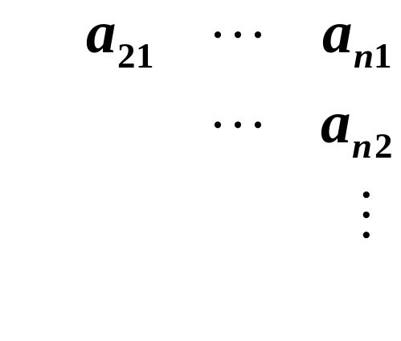
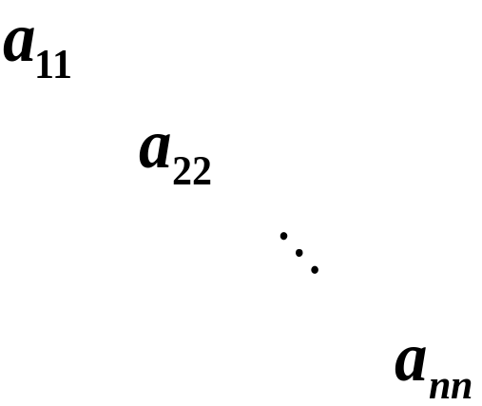
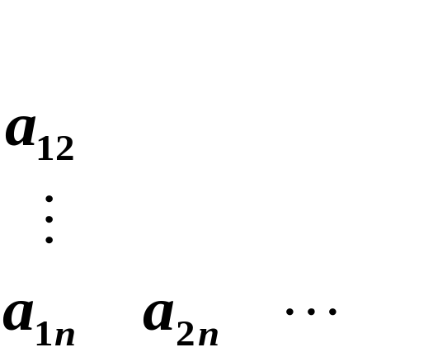




一、行列式的性质
记

Slide 3

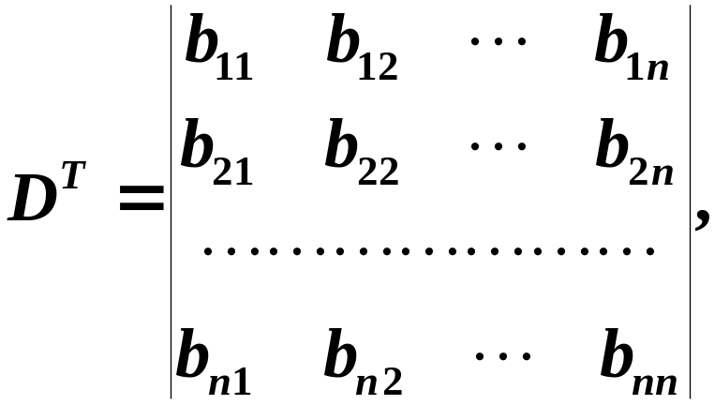
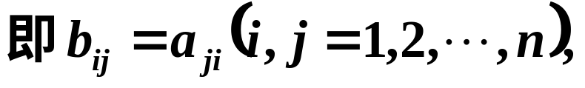
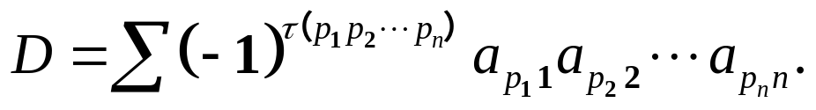

证明
按定义
又因为行列式D可表示为
故

Slide 4
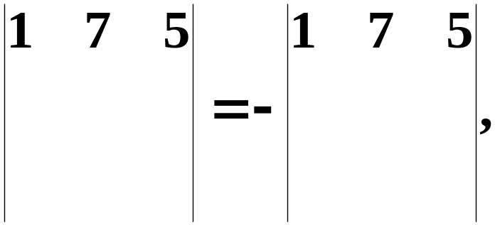
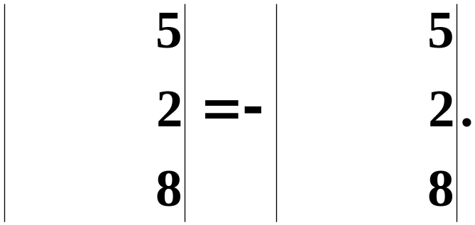




注 行列式中行与列具有同等的地位,因此行列
式的性质凡是对行成立的对列也同样成立.
性质2 互换行列式的两行（列）,行列式变号.
例如
注 如果行列式有两行（列）完全相同，则此行列式为零.

Slide 5
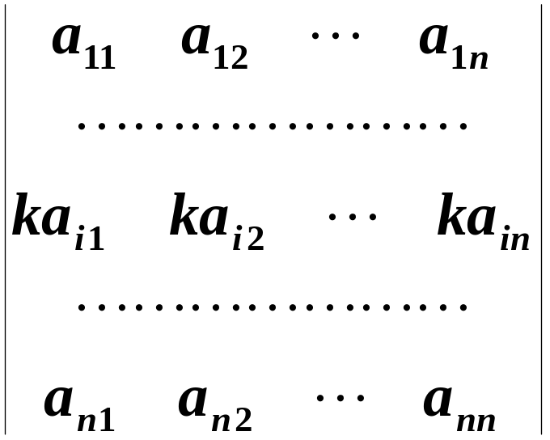
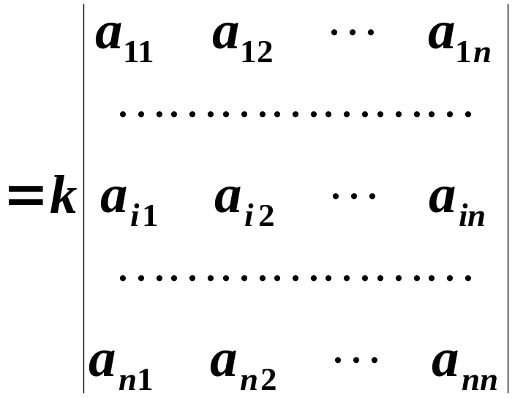
性质3 行列式的某一行（列）中所有的元素都乘以同一数k，等于用数k乘此行列式.
注 （1）行列式的某一行（列）中所有元素的公因子可以提到行列式符号的外面．

Slide 6
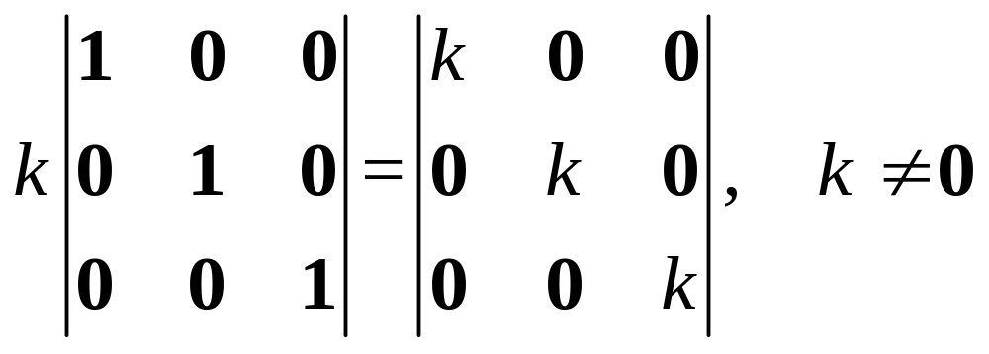
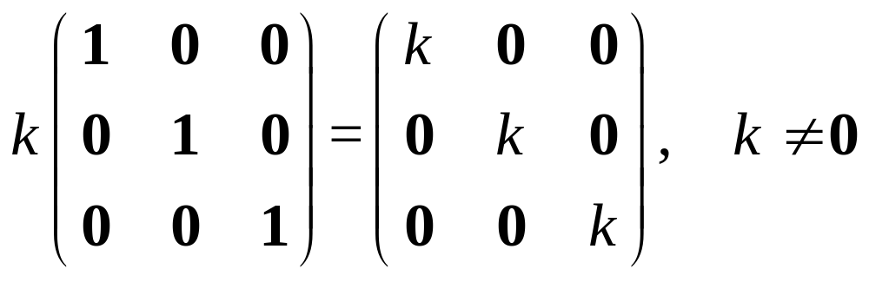
×
√

Slide 7
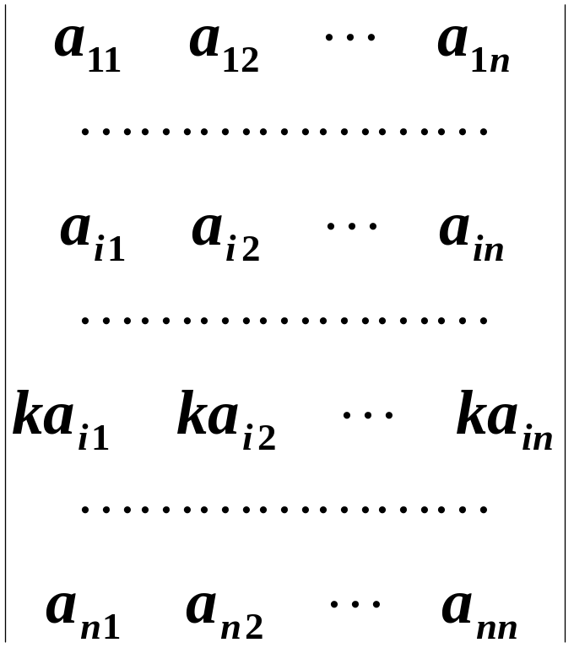
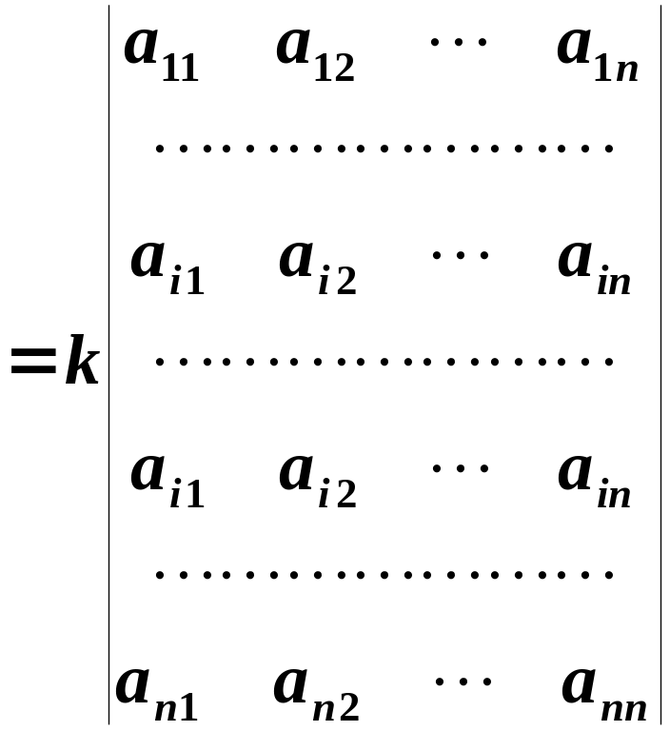

注 （2） 行列式中如果有两行（列）元素成比例，则此行列式为零．
证明

Slide 8
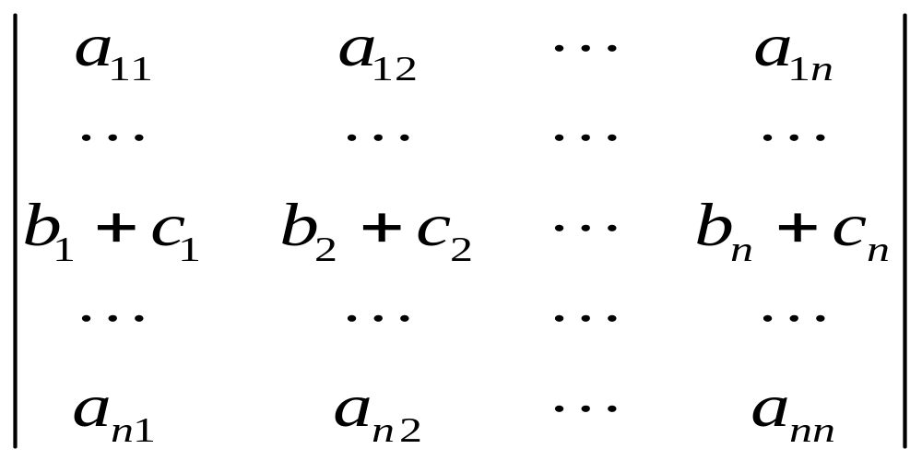
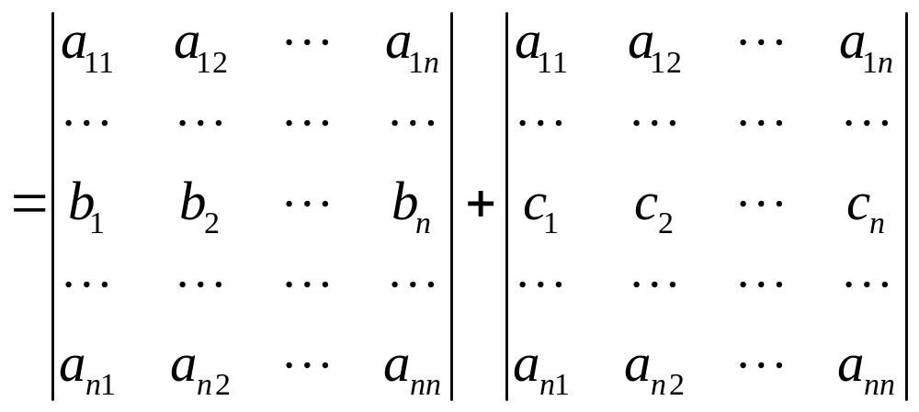
性质4 若行列式的某一行（列）的元素都是两数之和，则行列式可按这行（列）分解为两个行列式之和，即

Slide 9
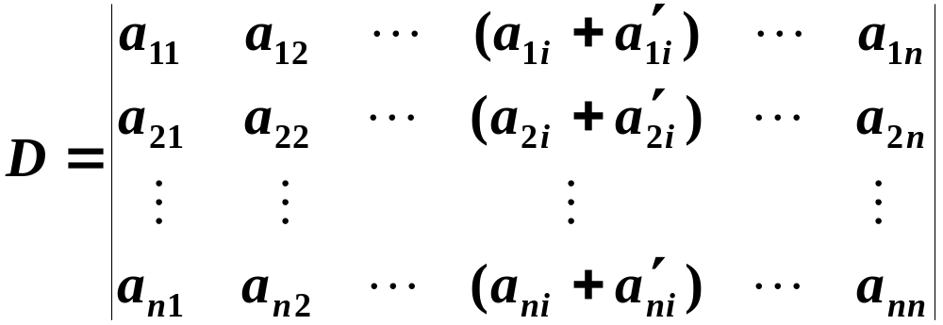
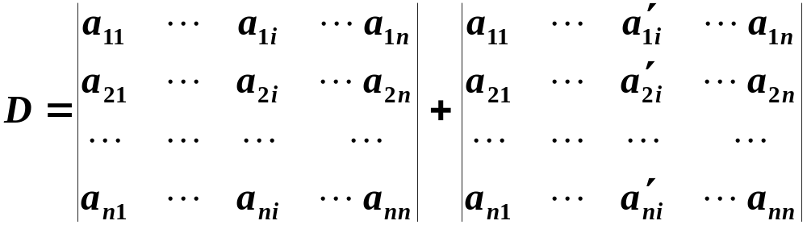

Slide 10
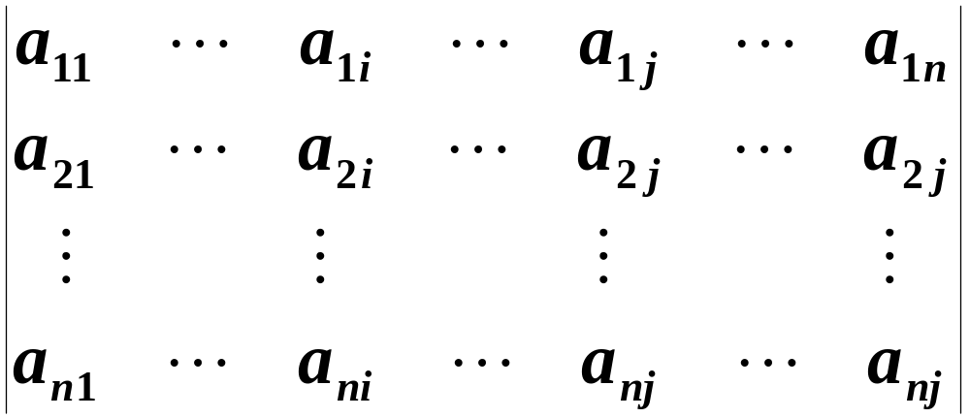

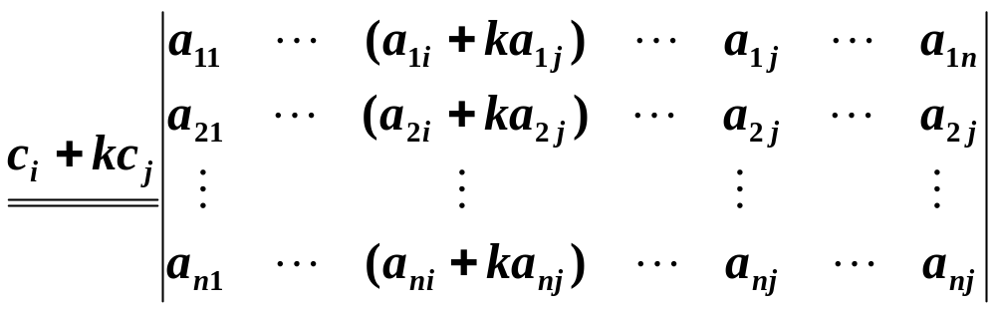
性质5 把行列式的某一行（列）的各元素乘以同一数然后加到另一行 (列)对应的元素上去，行列式不变．
例如

Slide 11
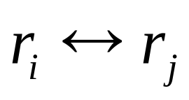
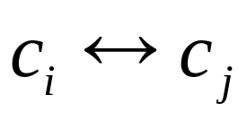
  记号：
r
+
kr
表示将第j行的每个元素乘以k,
再加到第i行的对应元素上
i
j
c
+
kc
表示将第j列的每个元素乘以k,
再加到第i列的对应元素上
i
j
表示将第i行元素与第j行元素对换
表示将第i列元素与第j列元素对换

Slide 12

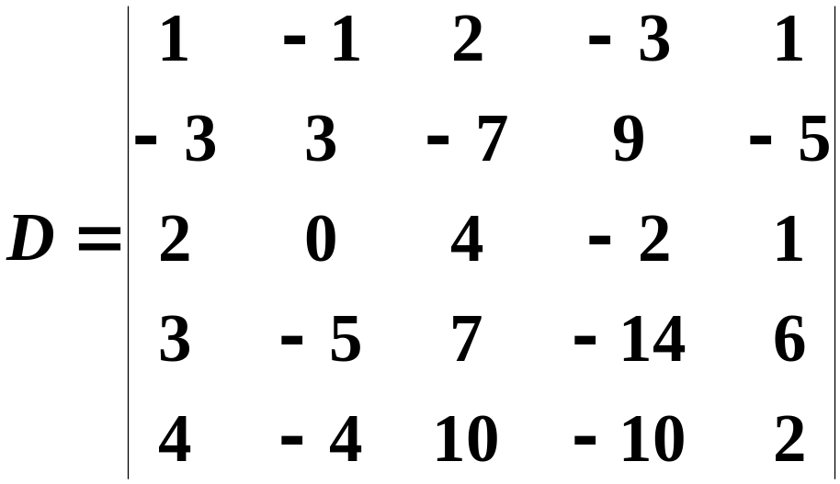


二、应用举例
计算行列式常用方法：利用运算 （性质5）把行列式化为上（下）三角形行列式，从而算得行列式的值．
例１

Slide 13
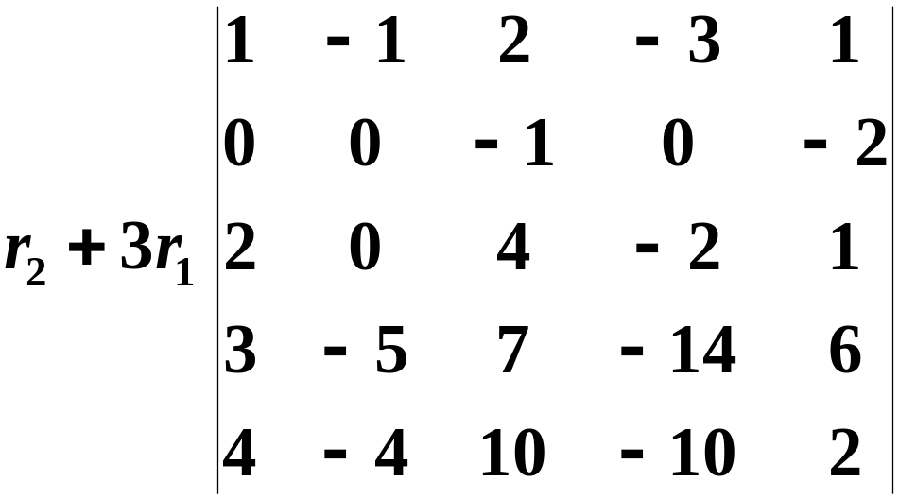
解

Slide 14
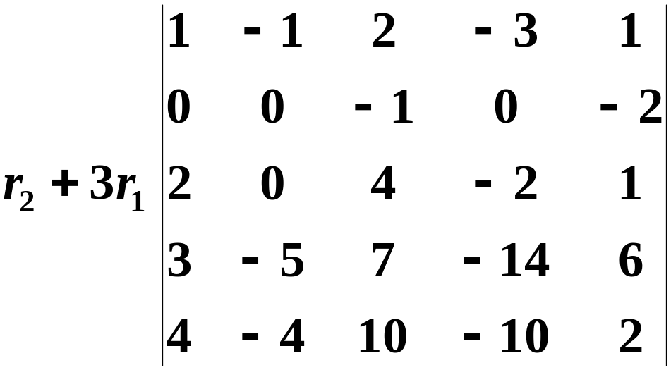


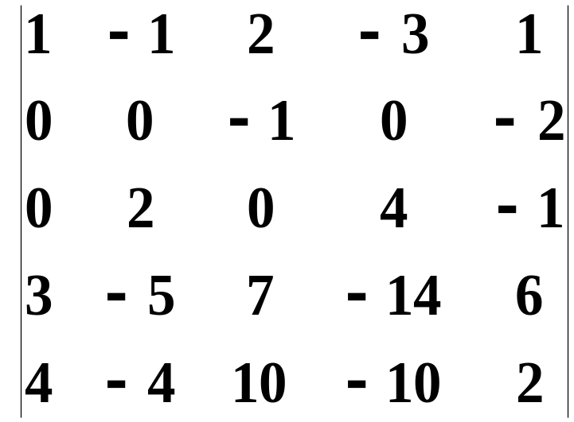

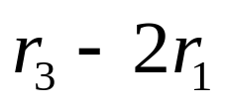

Slide 15
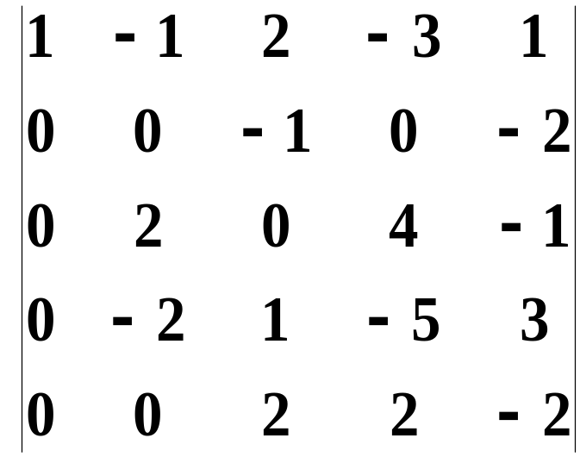
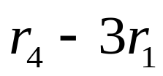

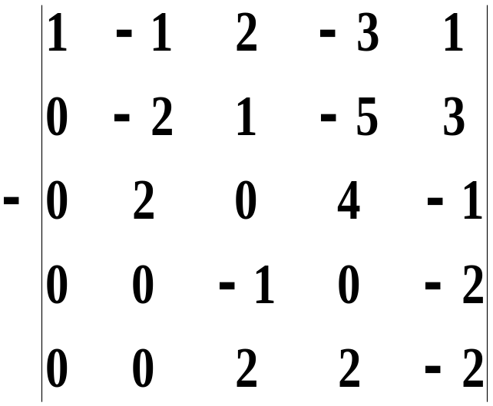


Slide 16
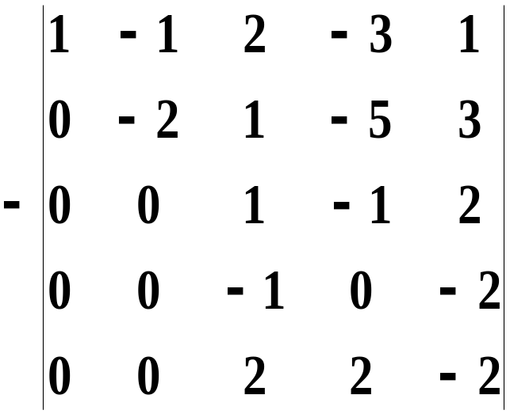

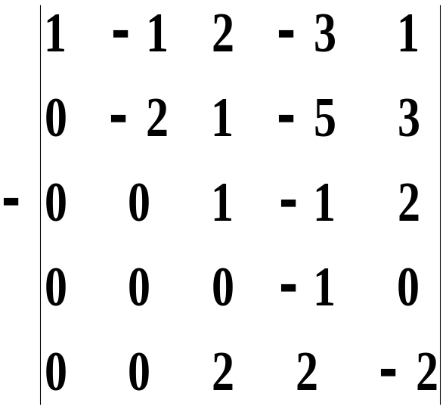


Slide 17
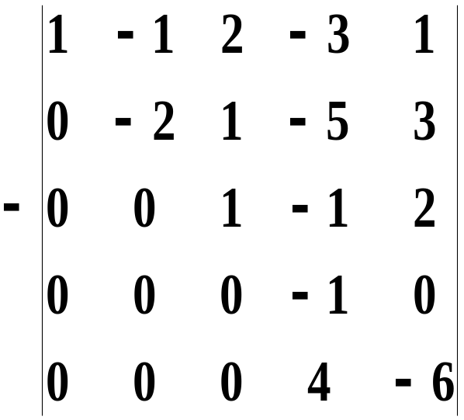


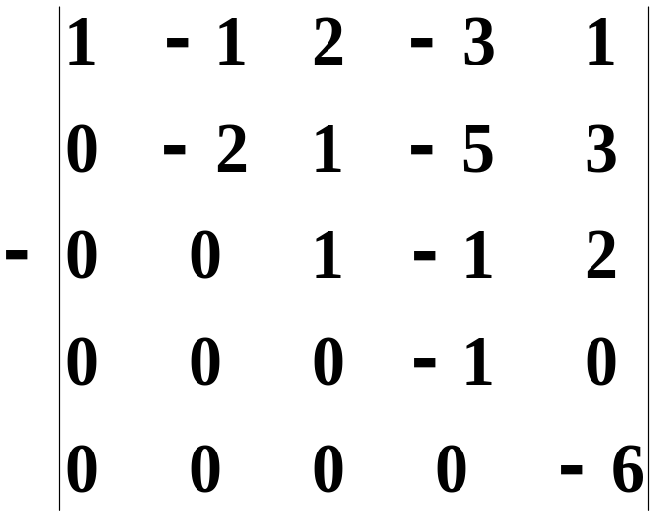




Slide 18
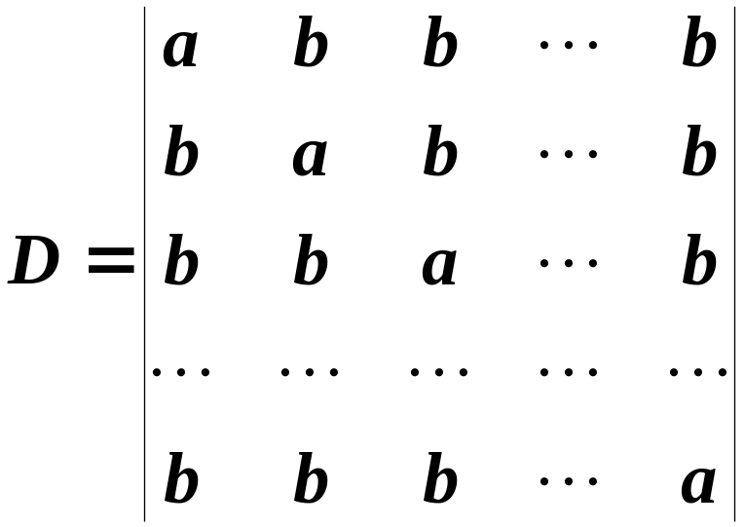
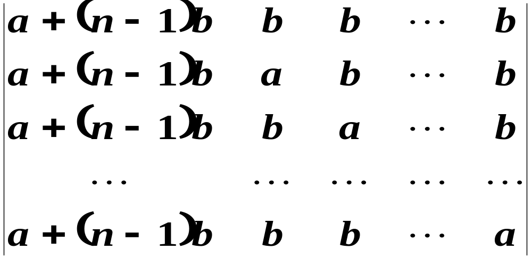

例2 计算n阶行列式
解
将第2,3，…,n 列都加到第一列得

Slide 19
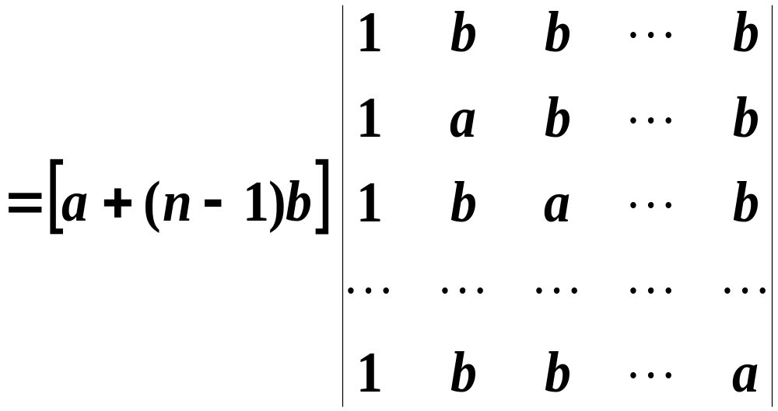
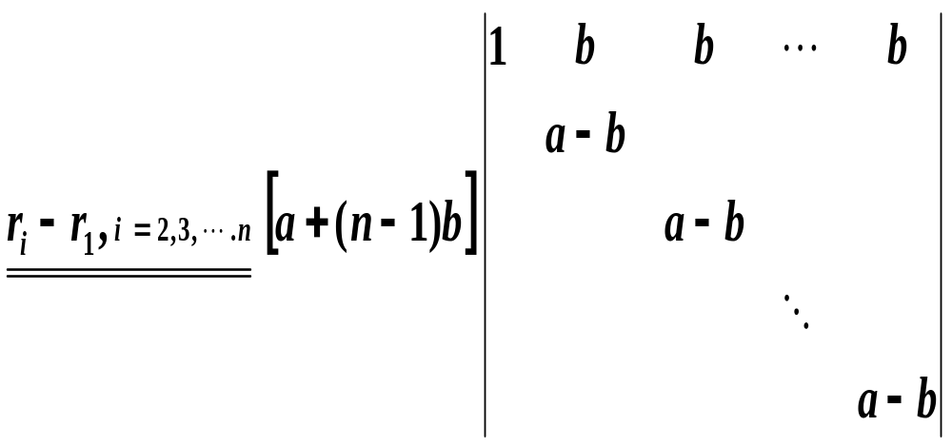




Slide 20
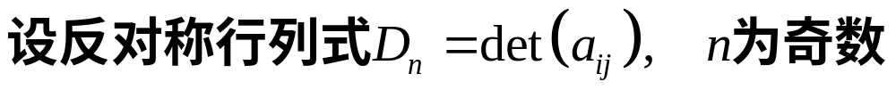

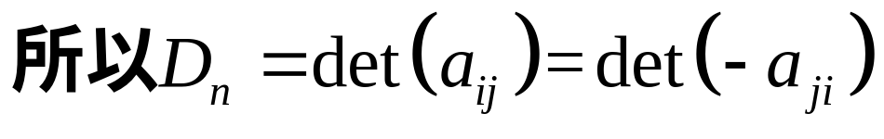
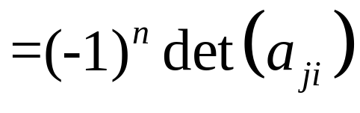
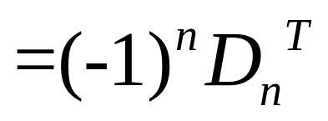
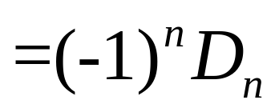
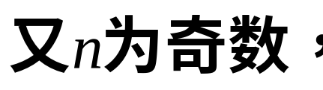
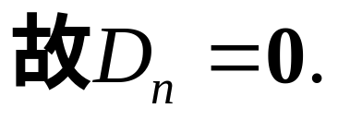
例3 证明奇数阶反对称行列式的值为零。
证明

Slide 21
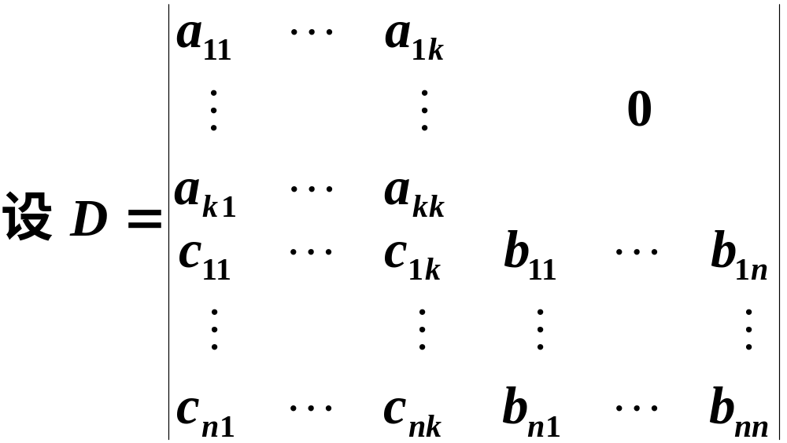
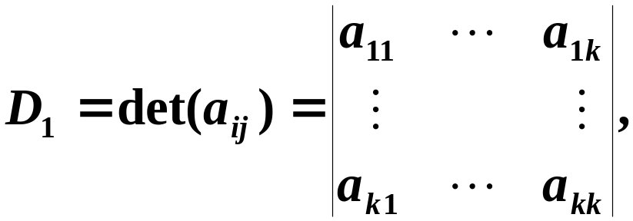
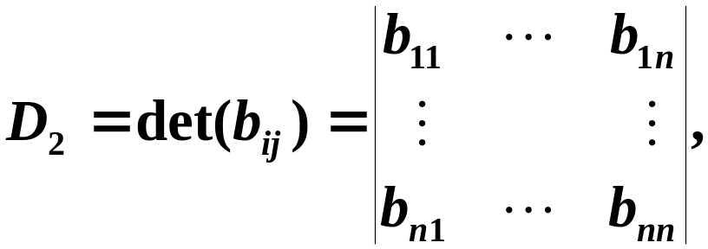

例4
证明
证明（略）

Slide 22
三、小结
(行列式中行与列具有同等的地位,行列式的性质凡是对行成立的对列也同样成立).
行列式的5个性质
计算行列式常用方法：
(1)一些特殊行列式的计算
(2)利用性质把行列式化为上（下）三角形行列式，从而算得行列式的值．
（3）利用定义 （4）按行（列）展开公式

